Slide 2
08
As primeiras quatro trombetas do apocalipse

Slide 3
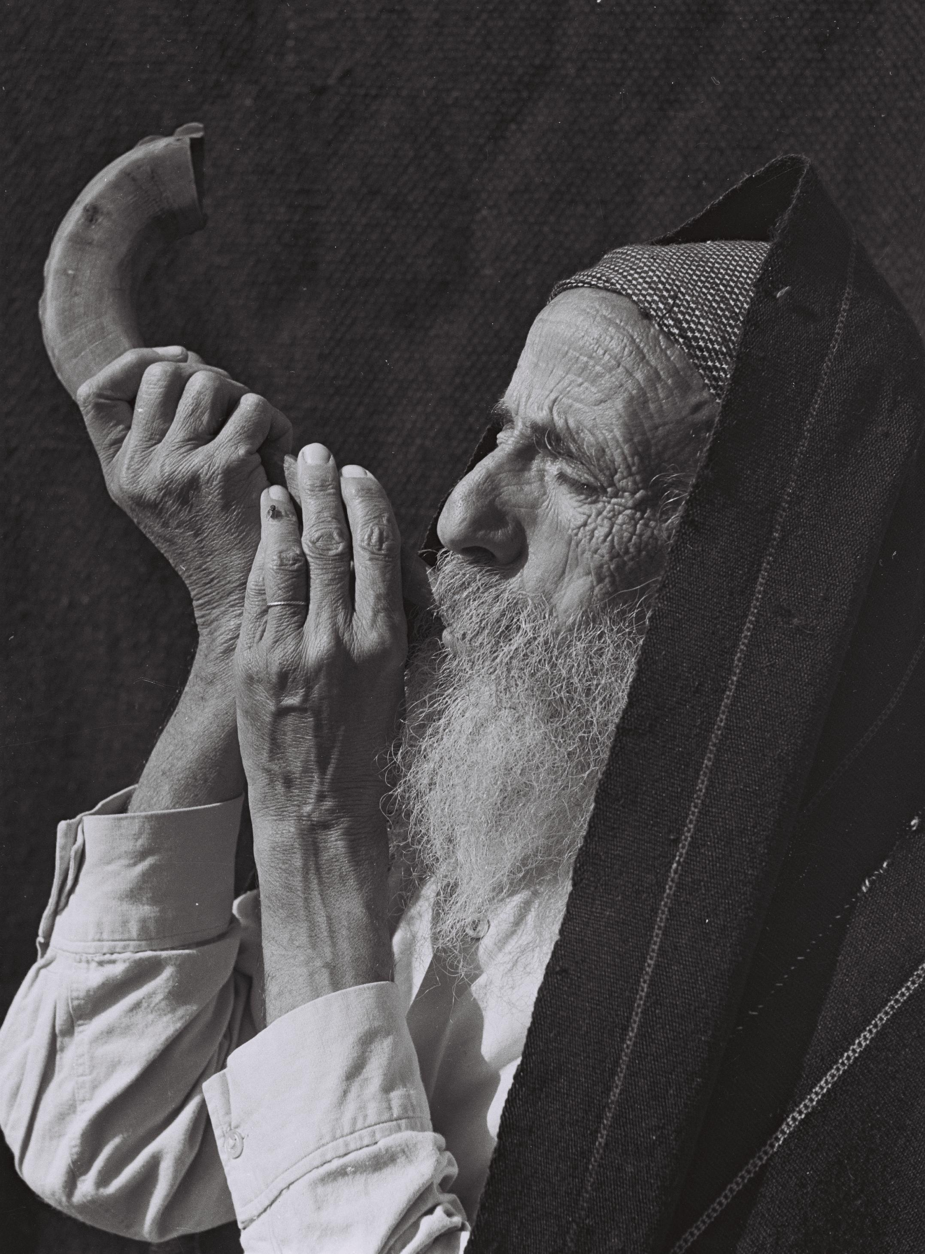
As trombetas são usadas na Bíblia para convocar o povo de Deus para o Santuário

Slide 4
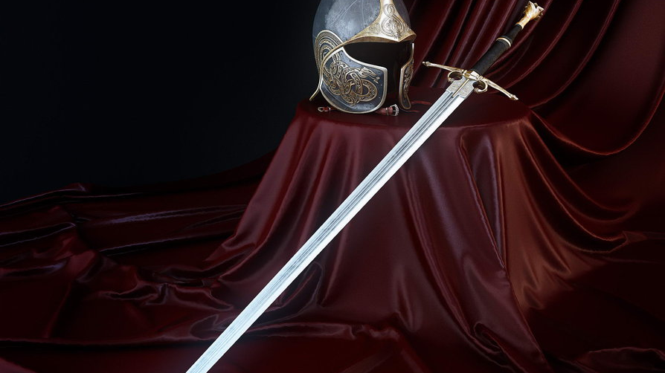
e para advertir qualquer catástrofe ou julgamento
Esta Foto de Autor Desconhecido está licenciado em CC BY-NC-ND

Slide 5
servia para avisar, em tempos de guerra seu único som causava terror.

Slide 6

O que significa para o profeta Jeremias o som de uma trombeta? Jr. 4:19
1

Slide 7
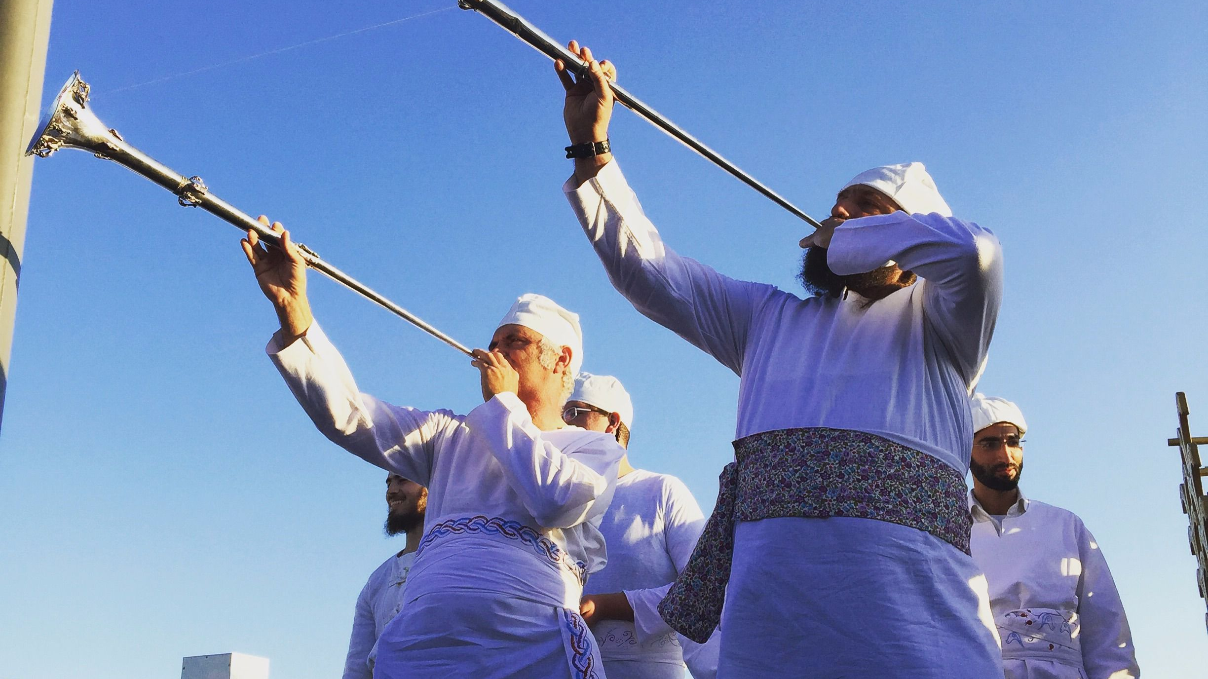
As trombetas também estavam relacionadas com a presença de Deus no Santuário

Slide 8
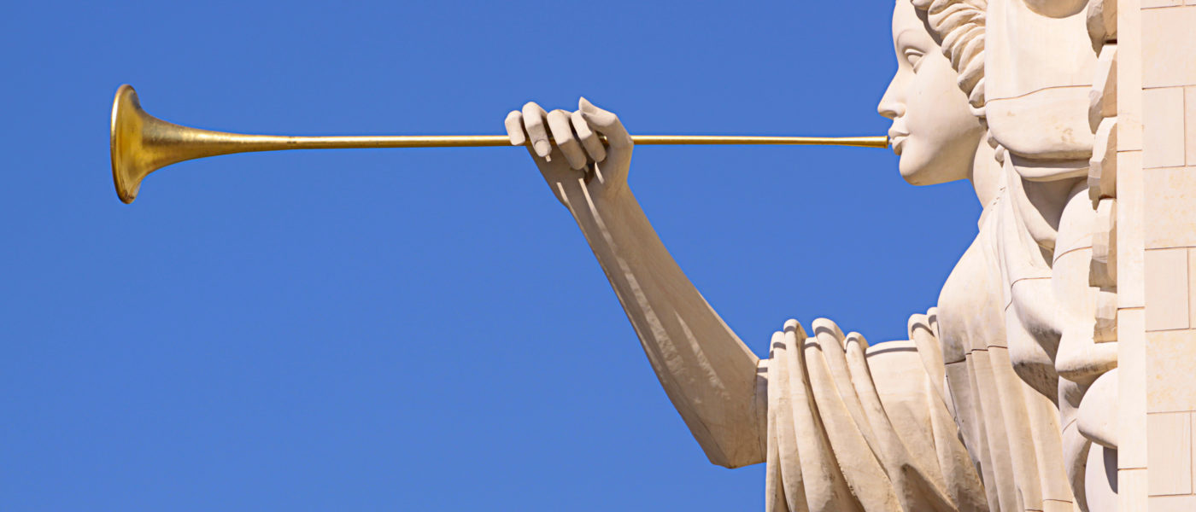
As 7 trombetas do Apocalipse claramente anunciam julgamentos ou pragas contra os inimigos do povo de Deus

Slide 9
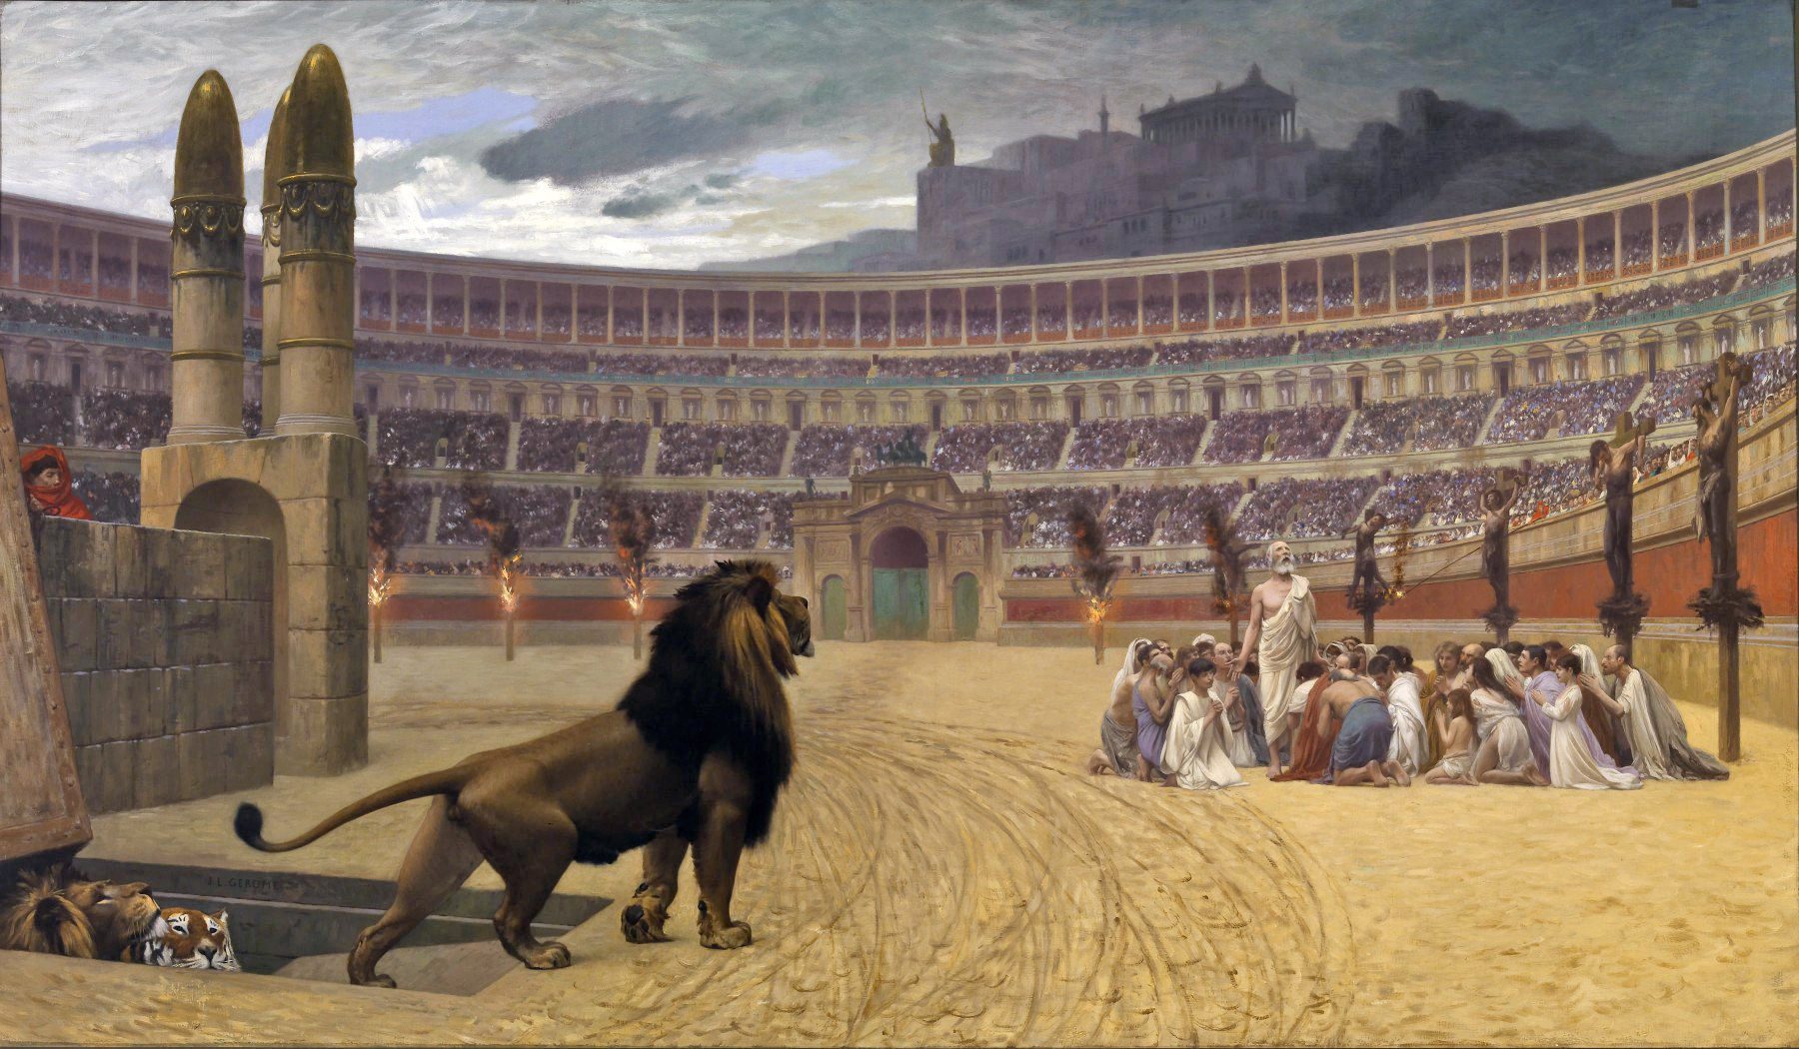
Qual é o contexto imediato do toque das trombetas? Ap. 6:9-11
2

Slide 10
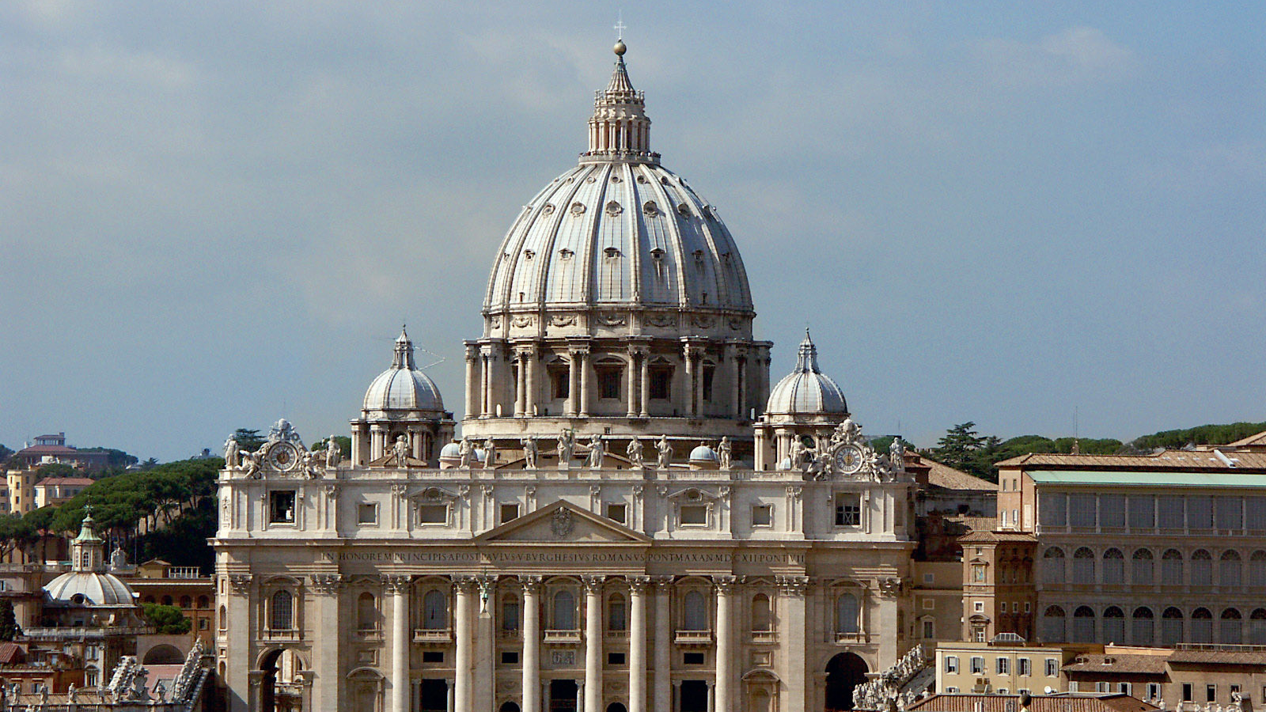
a vingança exigida pelos mártires abrange a época do Império Romano e do papado medieval, e em sua fase final.
Esta Foto de Autor Desconhecido está licenciado em CC BY-SA

Slide 11
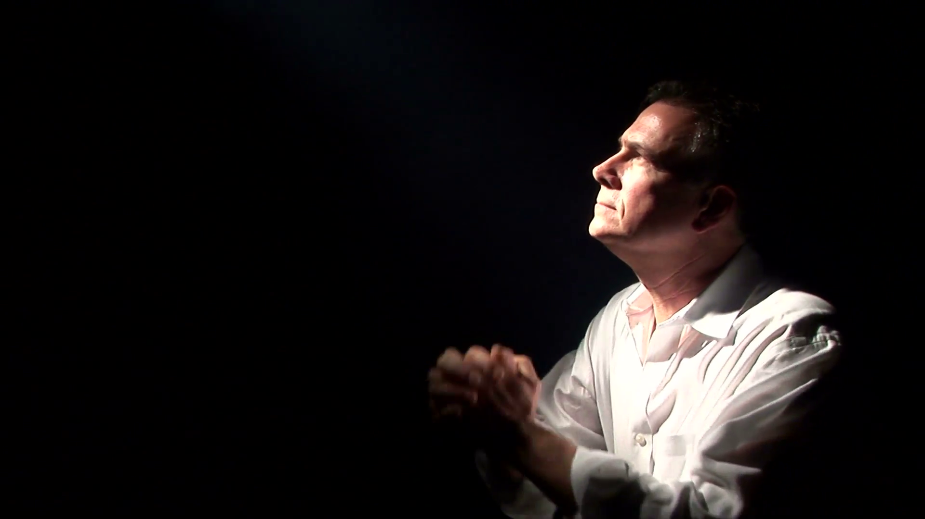
A onde são oferecidas as orações dos Santos? Ap. 8:2-6
3

Slide 12

as orações são apresentadas como o incenso no o altar de ouro, no lugar santo do santuário.

Slide 13
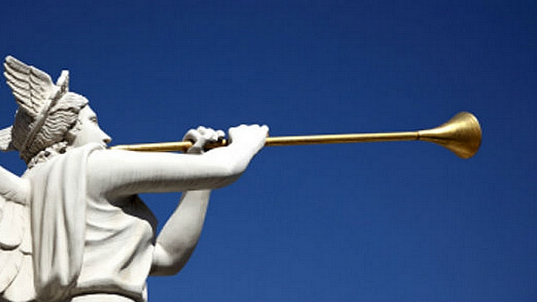
as trombetas são as respostas às orações imprecatórias dos santos

Slide 14

O atirar do incensário é um símbolo da cessação da graça

Slide 15
as trombetas se cumprem ao longo da história do cristianismo.

Slide 16

Quem são os opressores da igreja fiel desde os tempos de João e durante o restante da era cristã?
Dn. 7:7-8,23-25
e Ap. 1:9
4

Slide 17
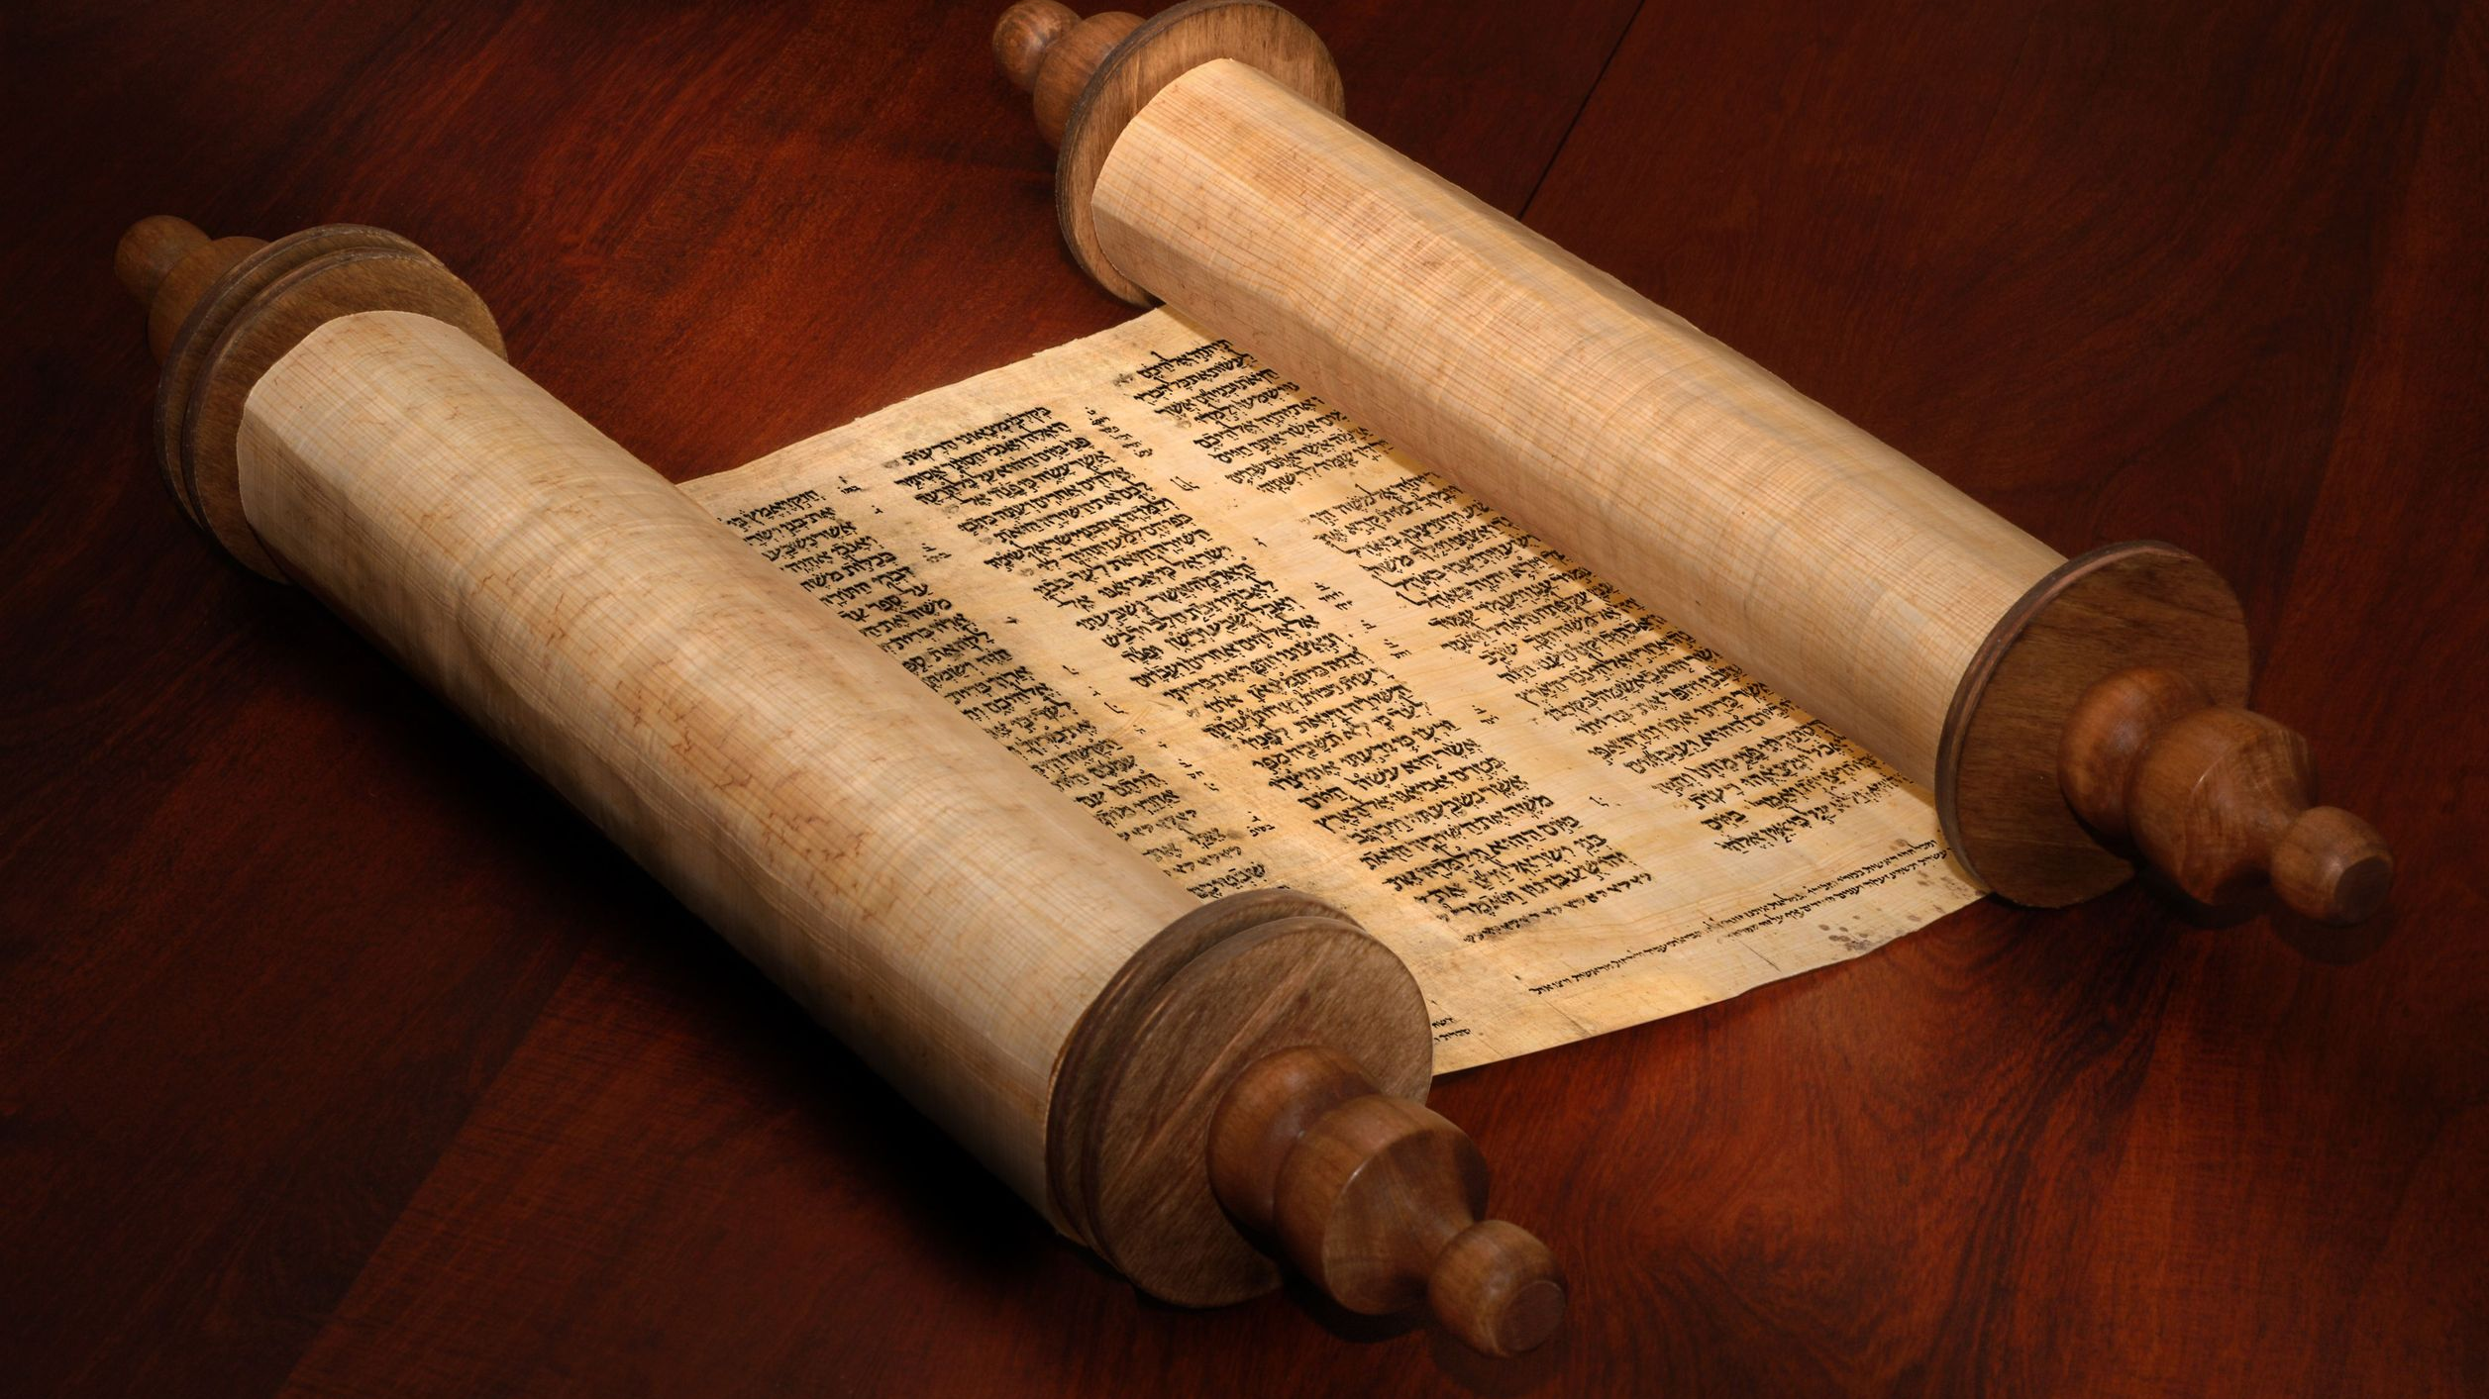
os selos e as trombetas do Apocalipse são baseados na estrutura literária e segue sua sequência histórica de Daniel 7

Slide 18
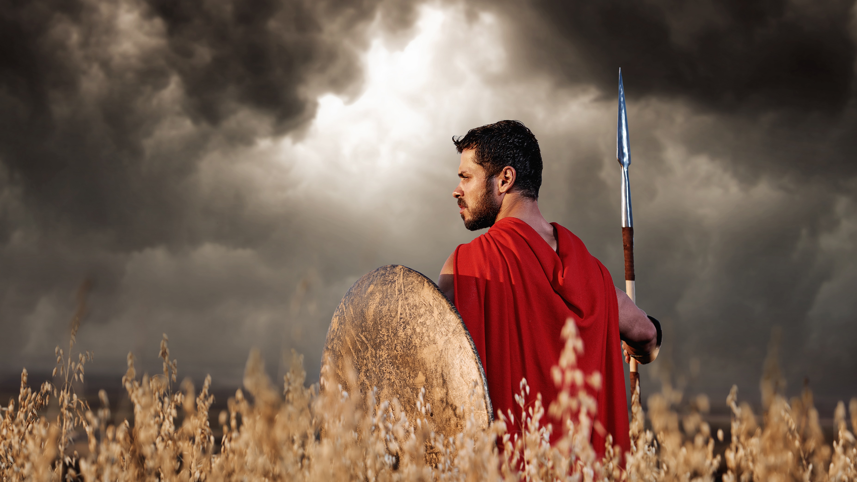
é o império romano até o quinto século e depois o papado por 1260 anos, e novamente quando ressuscite de sua ferida mortal, que perseguirá e matará os santos de Deus.

Slide 19
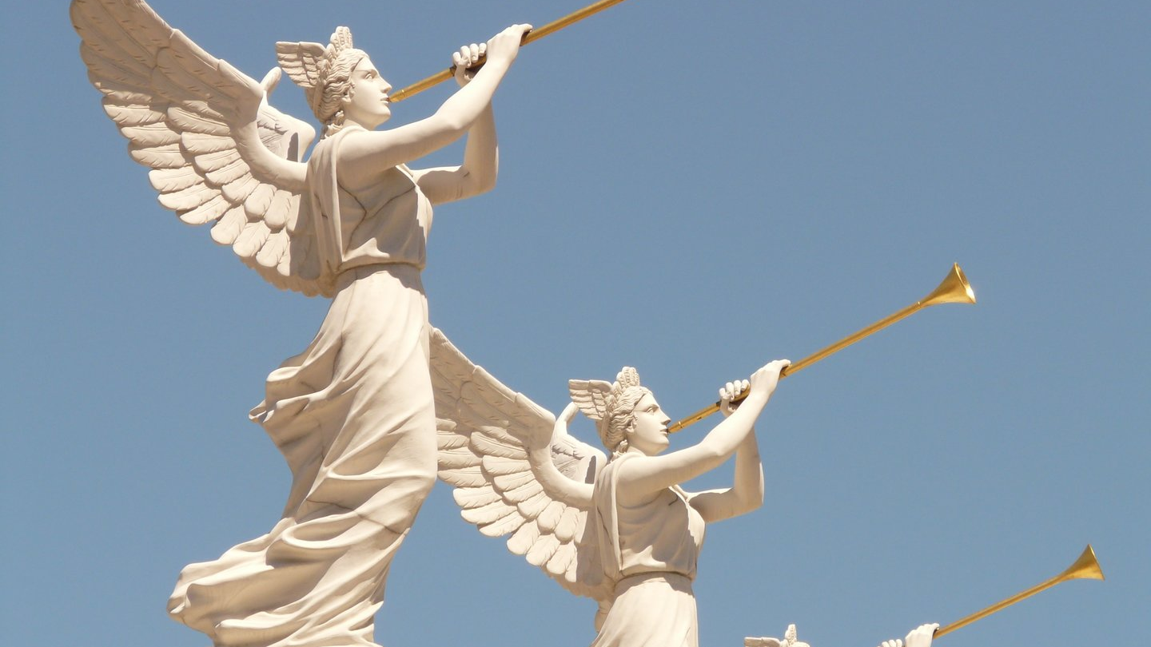
As sete trombetas se dividem em dois grupos de quatro e três

Slide 20
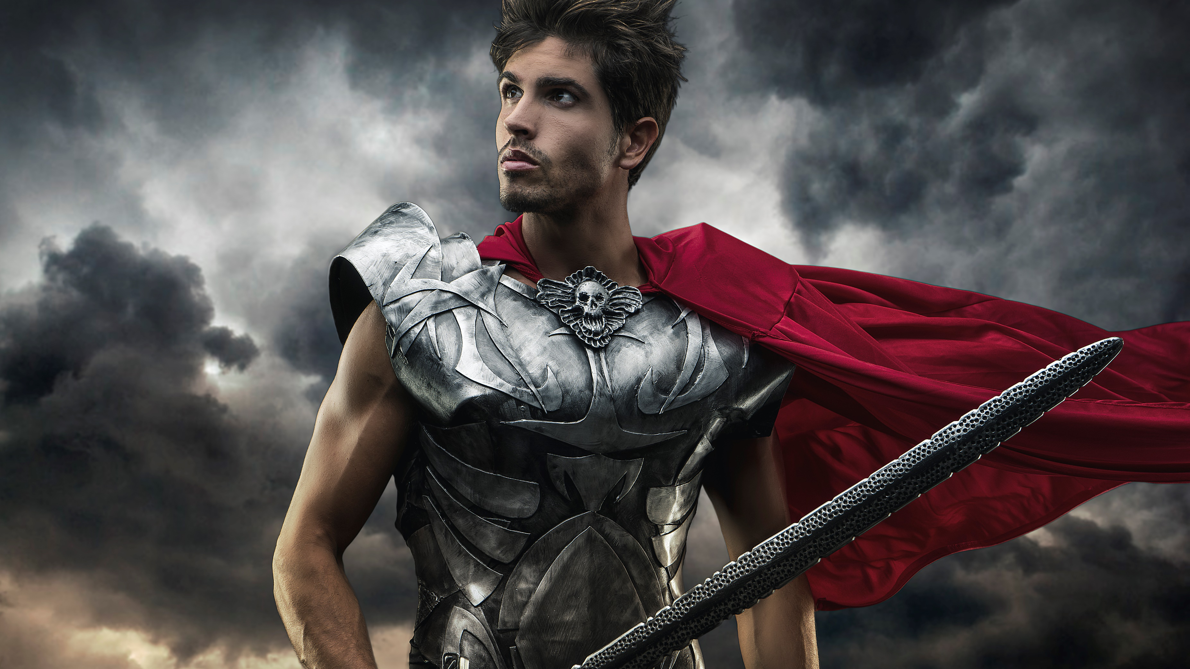
Esses dois grupos de juízos claramente diferenciados caem contra os dois inimigos do povo de Deus na era cristã: Roma Imperial e Roma papal.

Slide 21
OS PRIMEIROS QUATRO TOQUES DE TROMPETES CONTRA O IMPERIAL DE ROMA

Slide 22
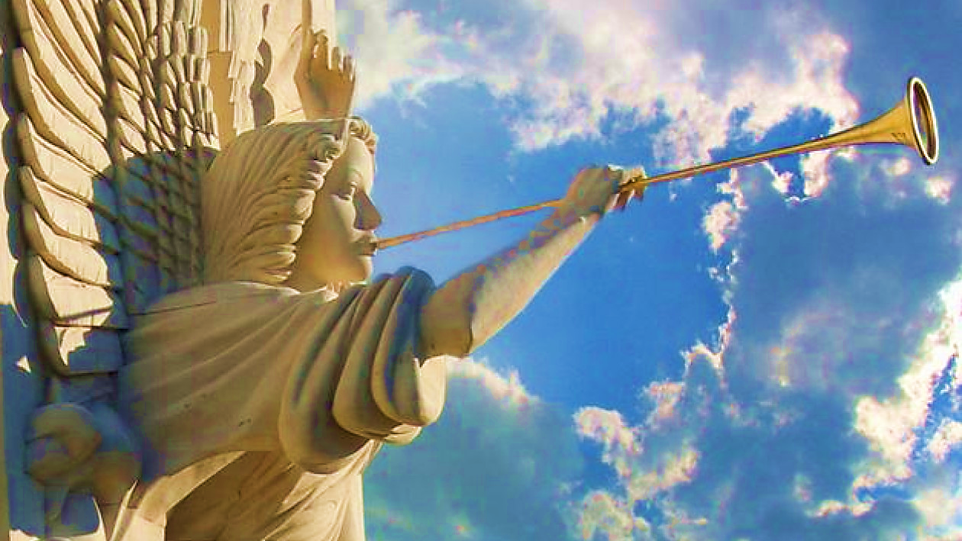
O que anuncia a primeira trombeta? Ap. 8:7
5

Slide 23
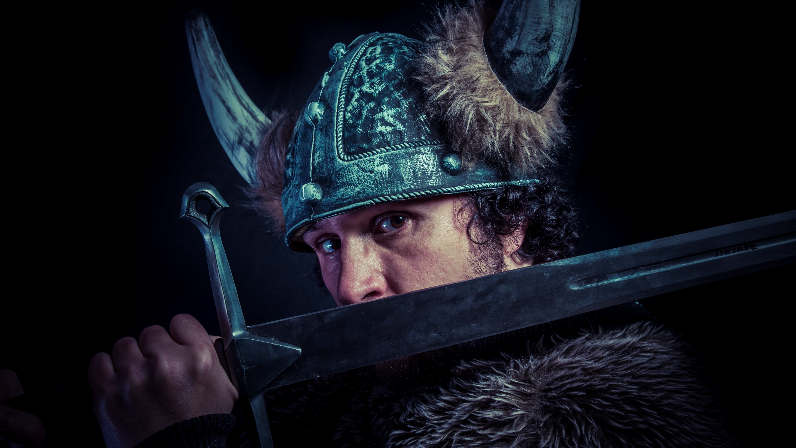
A primeira invasão militar que caiu contra o império Romano foi a de Alarico com os Visigodos de 395 a 410

Slide 24
O que aconteceu no soar da segunda trombeta? Ap. 8:8-9
6

Slide 25
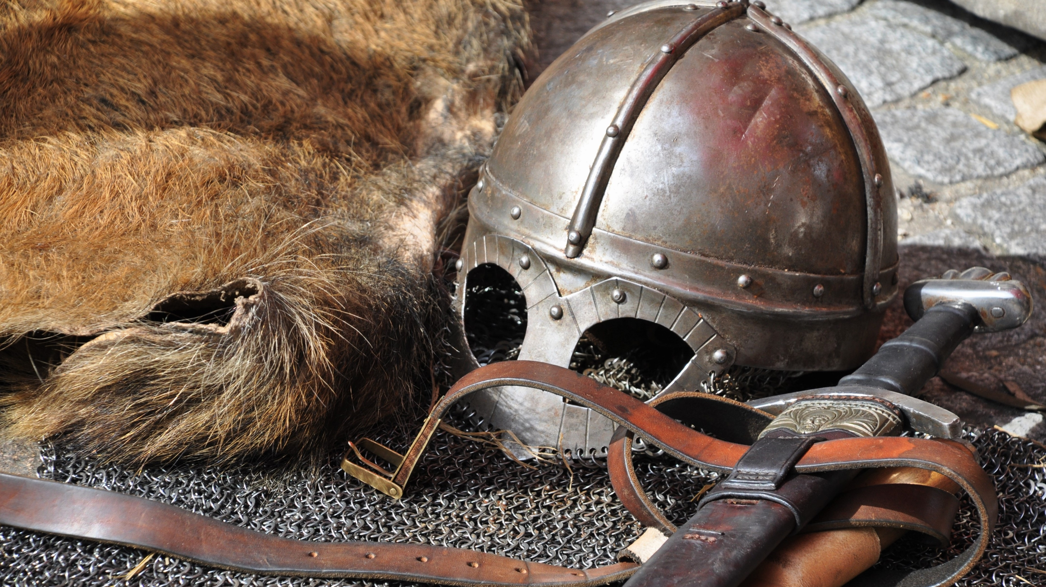
a segunda invasão que atingiu o Império Romano, por Genserico com os vândalos entre os anos 429 a 477

Slide 26
O que aconteceu com o terceiro toque da trombeta? Ap. 8:10-11
7

Slide 27
as trombetas se cumprem ao longo da história do cristianismo.

Slide 28
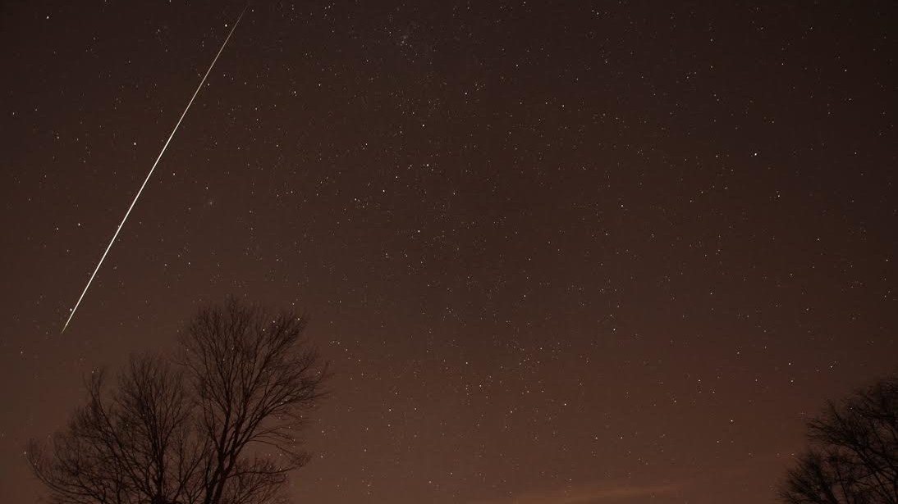
Uma estrela que cai do céu
Esta Foto de Autor Desconhecido está licenciado em CC BY-NC-ND

Slide 29
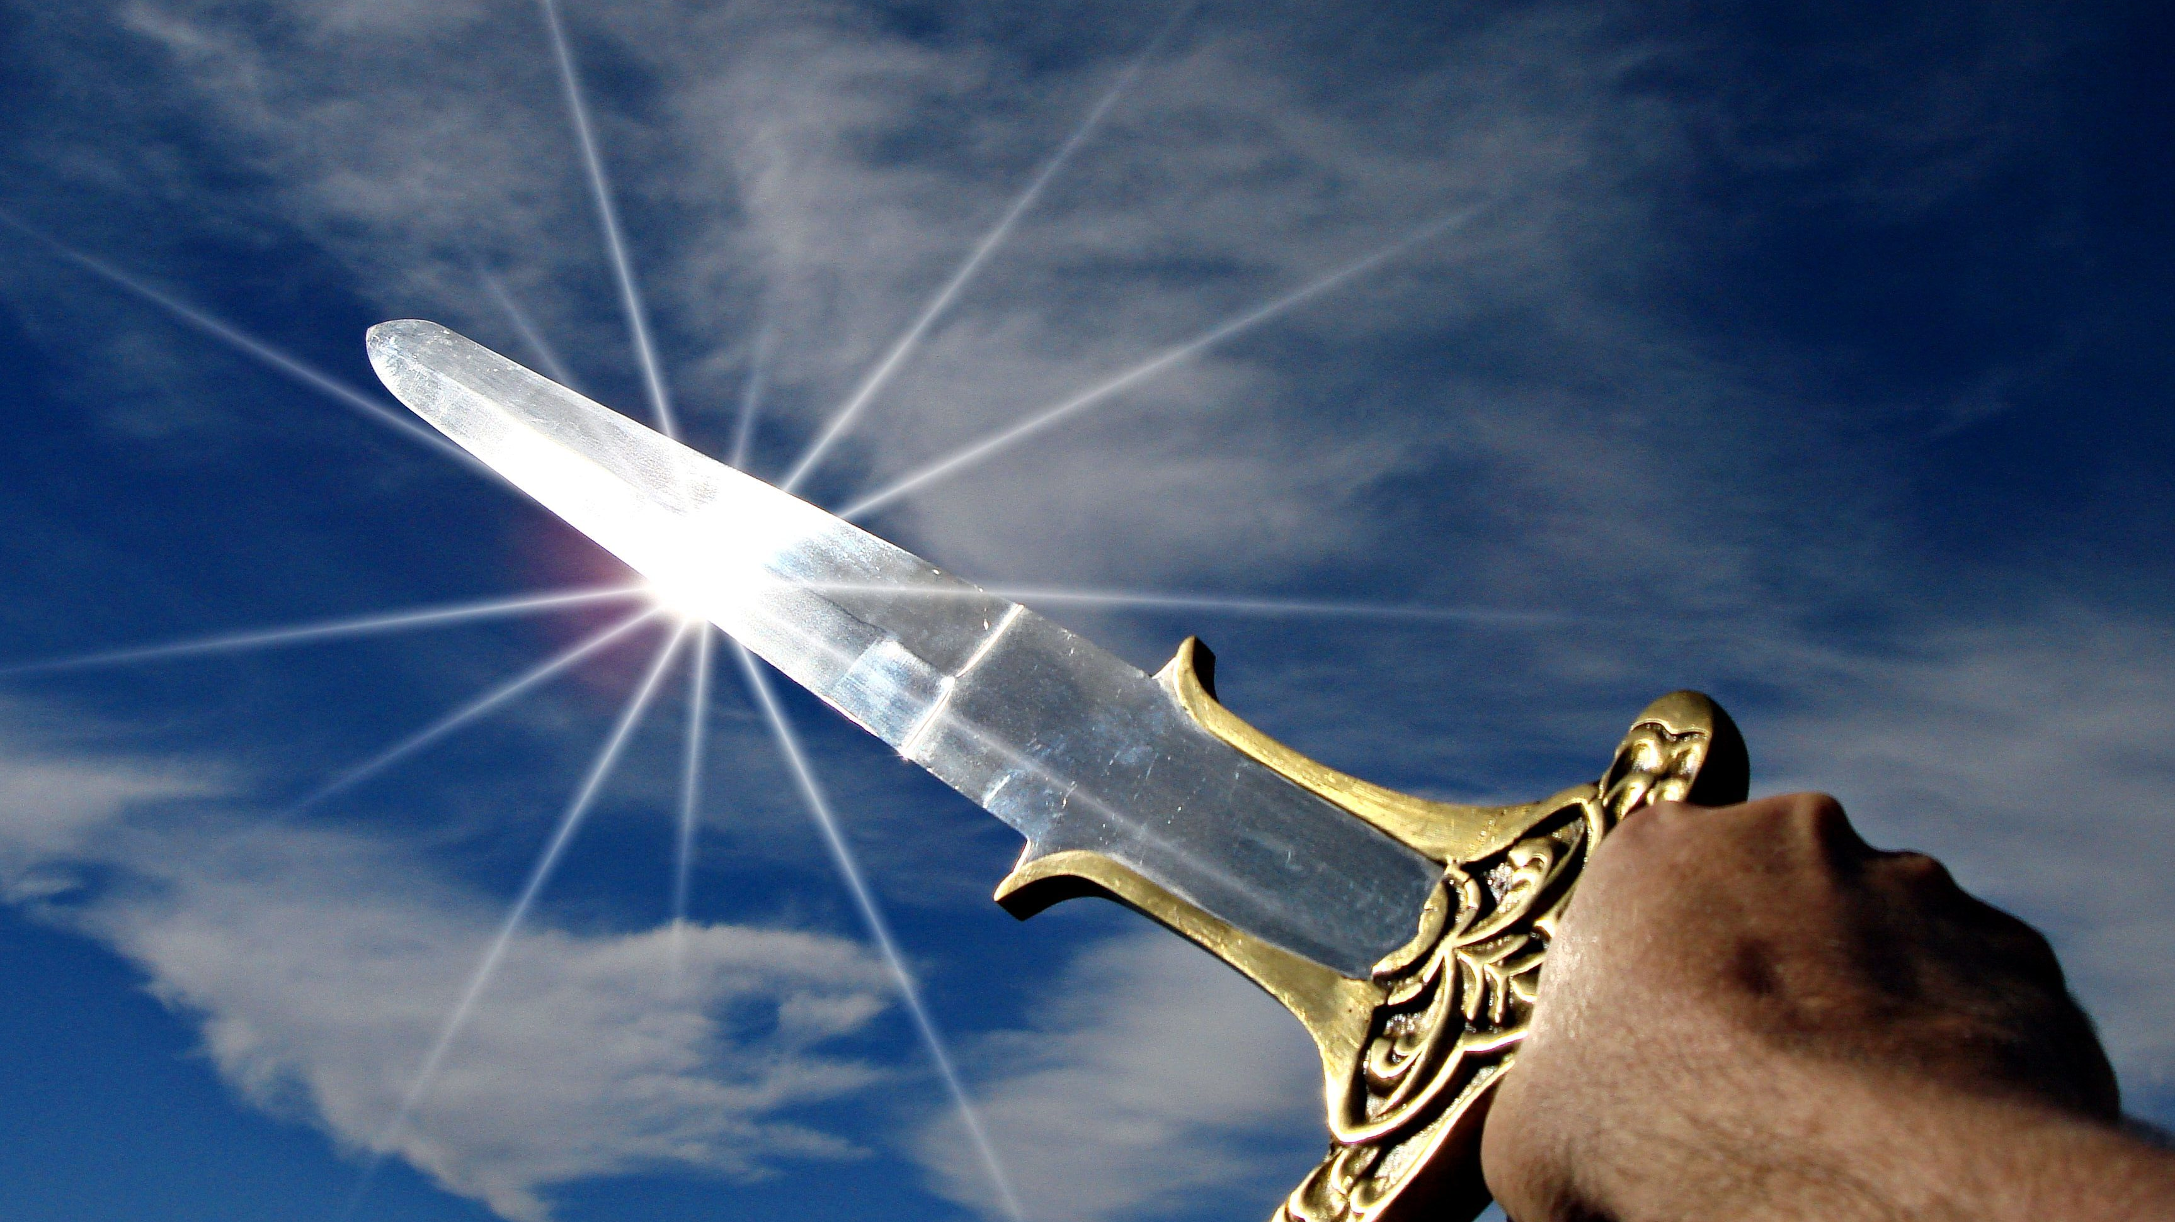
Átila, o rei dos Hunos, que invadiu Roma entre os anos 434-452

Slide 30

absinto é uma planta muito amarga, no AT simboliza a aflição e a dor

Slide 31
Que eventos prediz a quarta trombeta? Ap. 8:12
8

Slide 32
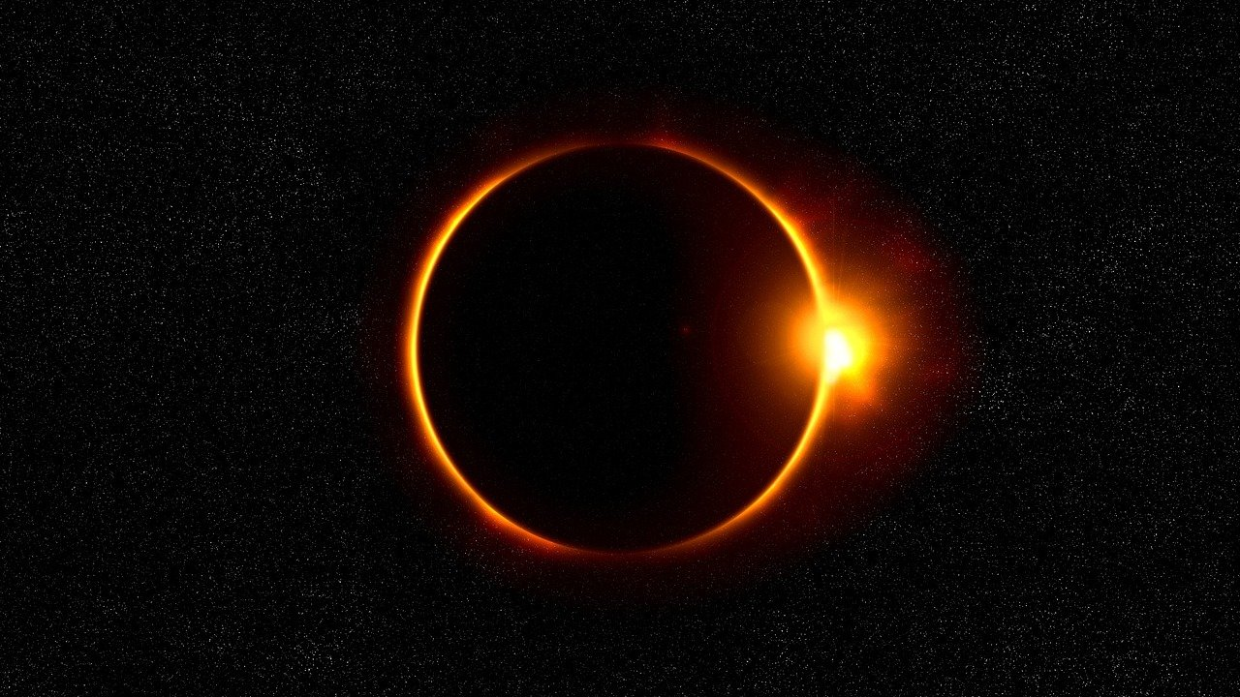
Um eclipse simbólico representa a queda de um império no AT
Esta Foto de Autor Desconhecido está licenciado em CC BY-NC-ND

Slide 33
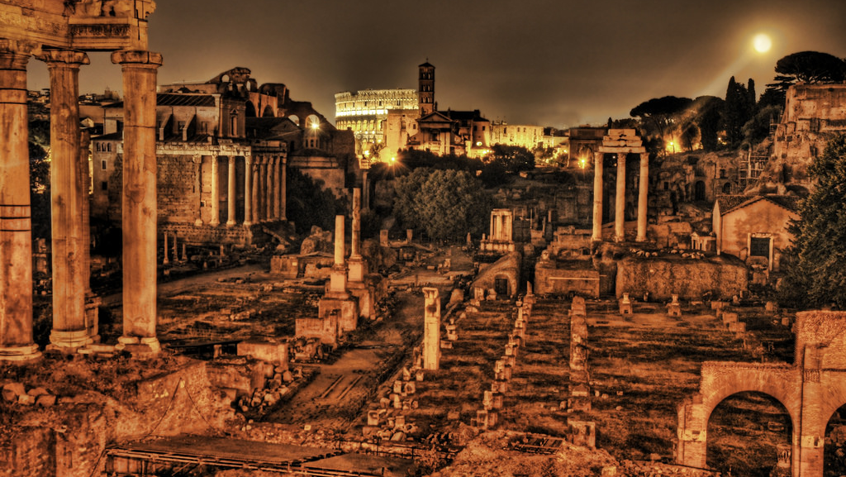
a queda do Império Romano em 476 por meio de Odoacro liderando os Hérulos.
Esta Foto de Autor Desconhecido está licenciado em CC BY-SA-NC

Slide 34
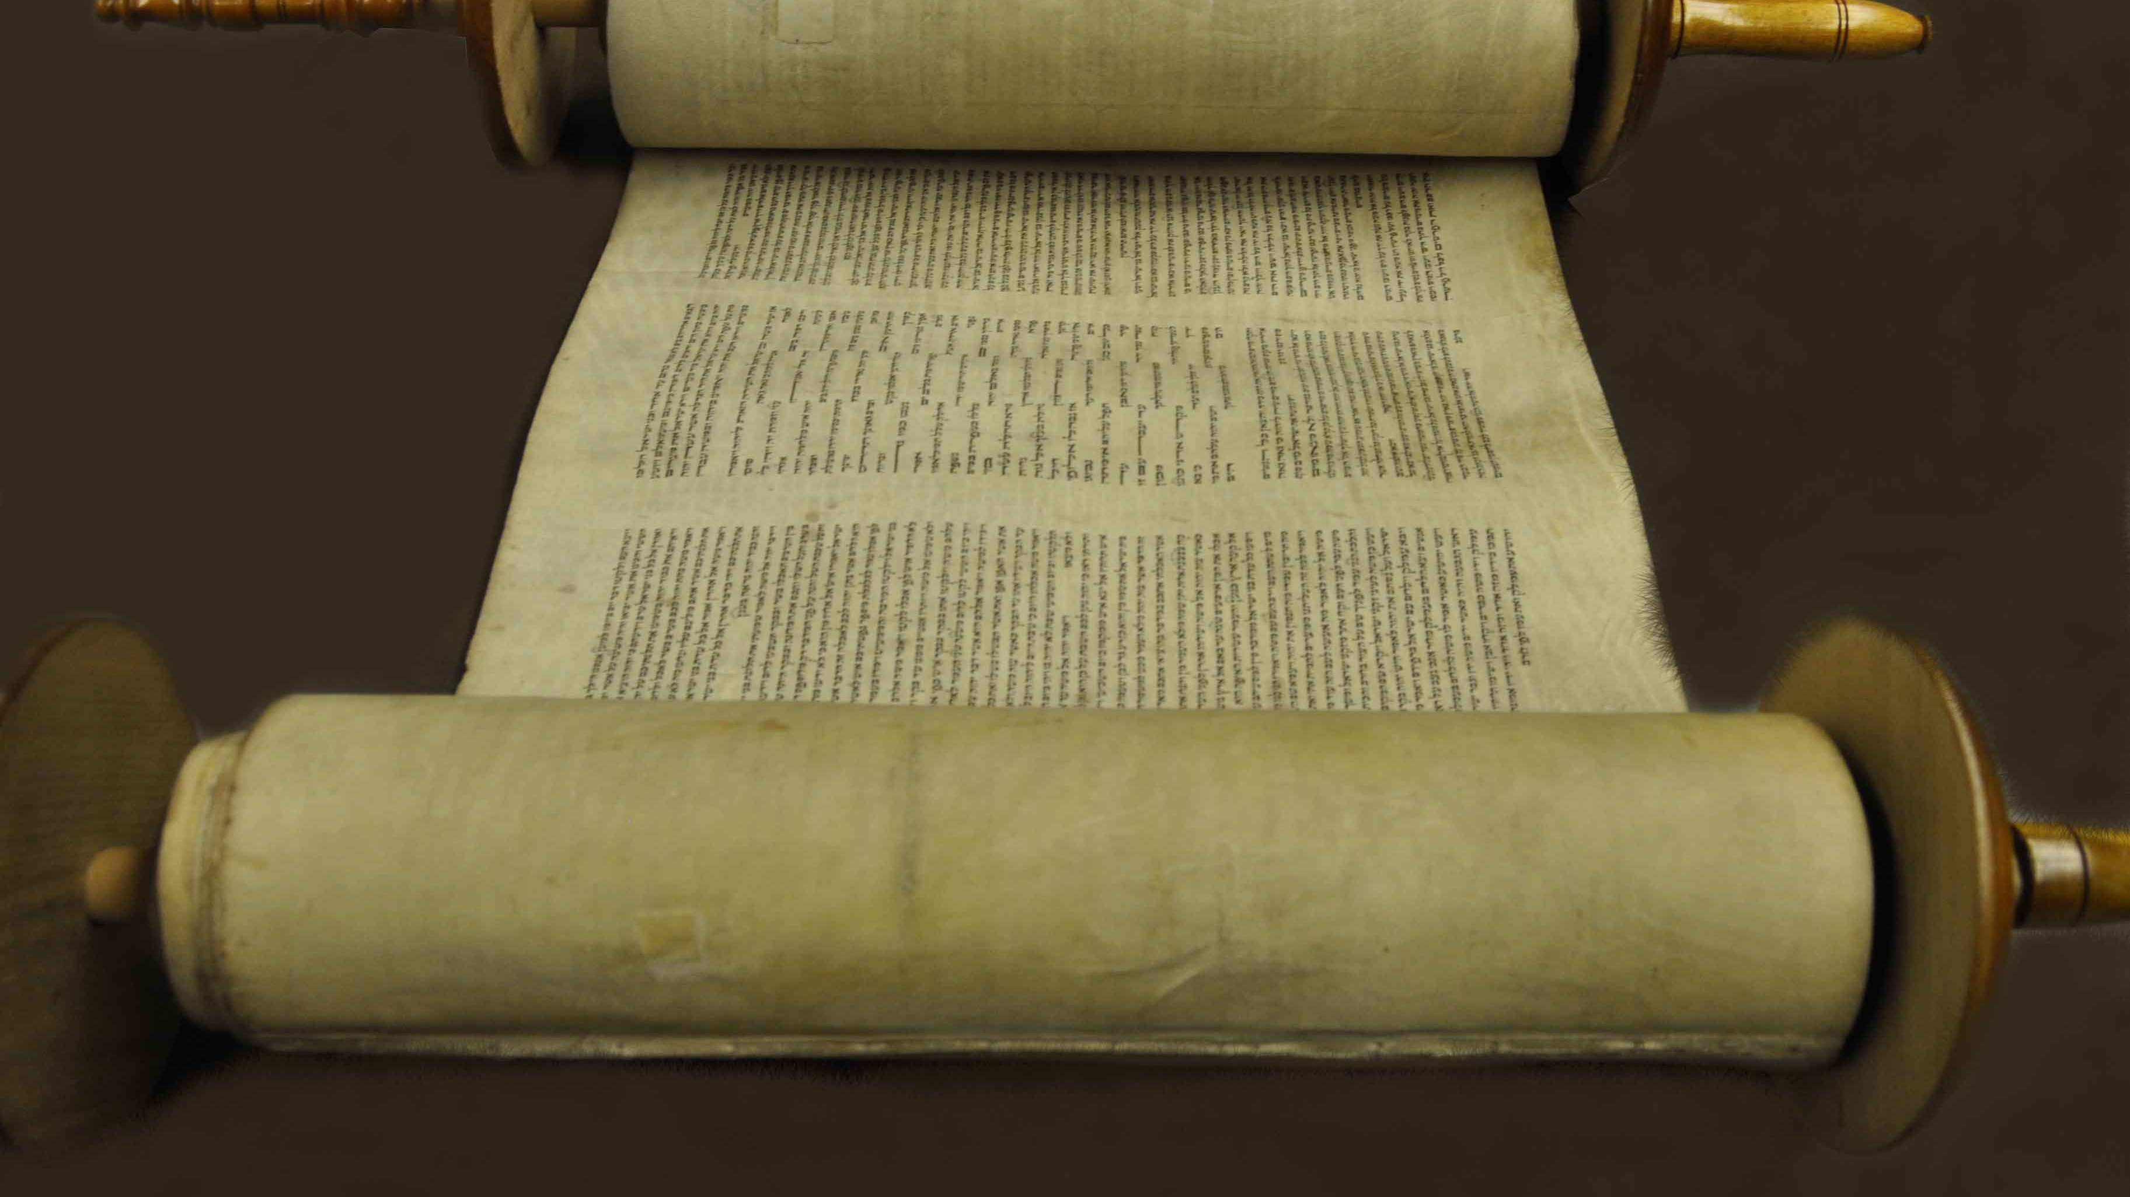
A profecia anunciou quatro julgamentos contra Roma, e a história corrobora que com esses quatro ele caiu

Slide 35

Deus finalmente ouviu as orações de seu povo, ele sabe quando e como responder

Slide 36
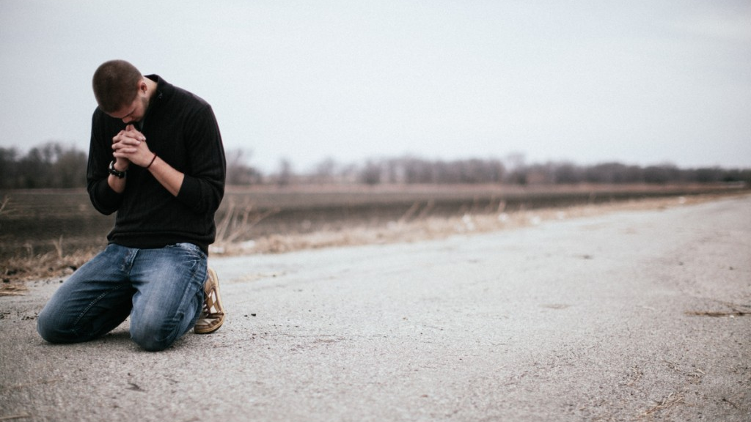
confie em sua sabedoria e poder, Deus vai responder sua oração, porque Cristo intercede por você no céu.

